Slide 1
Project-go介绍
2400012916 杨云帆

Slide 2
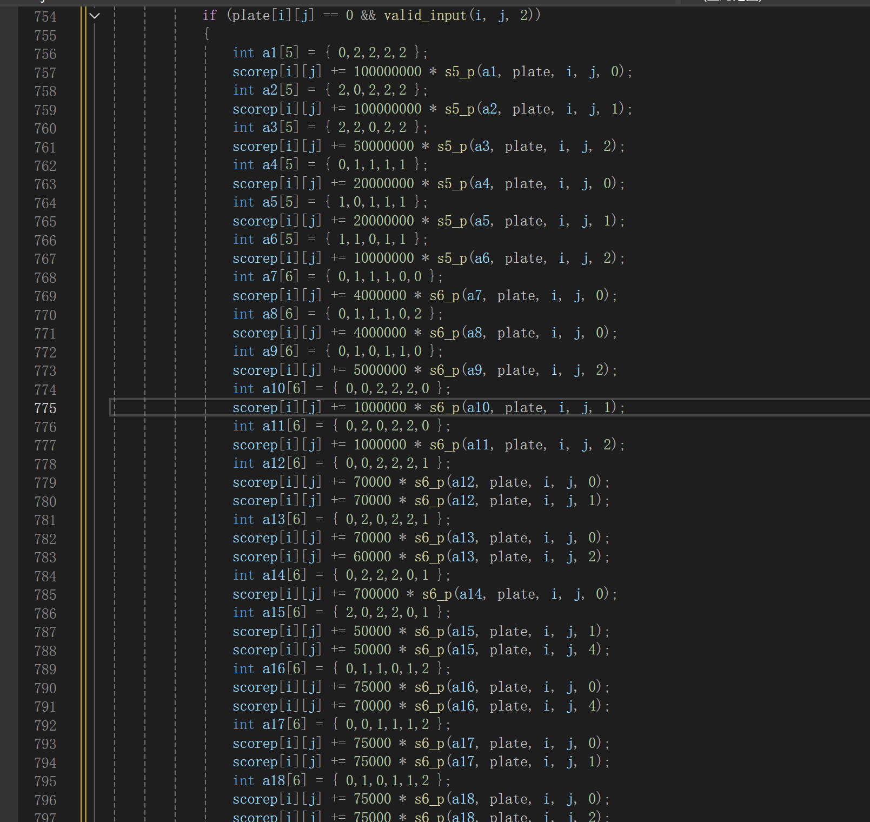
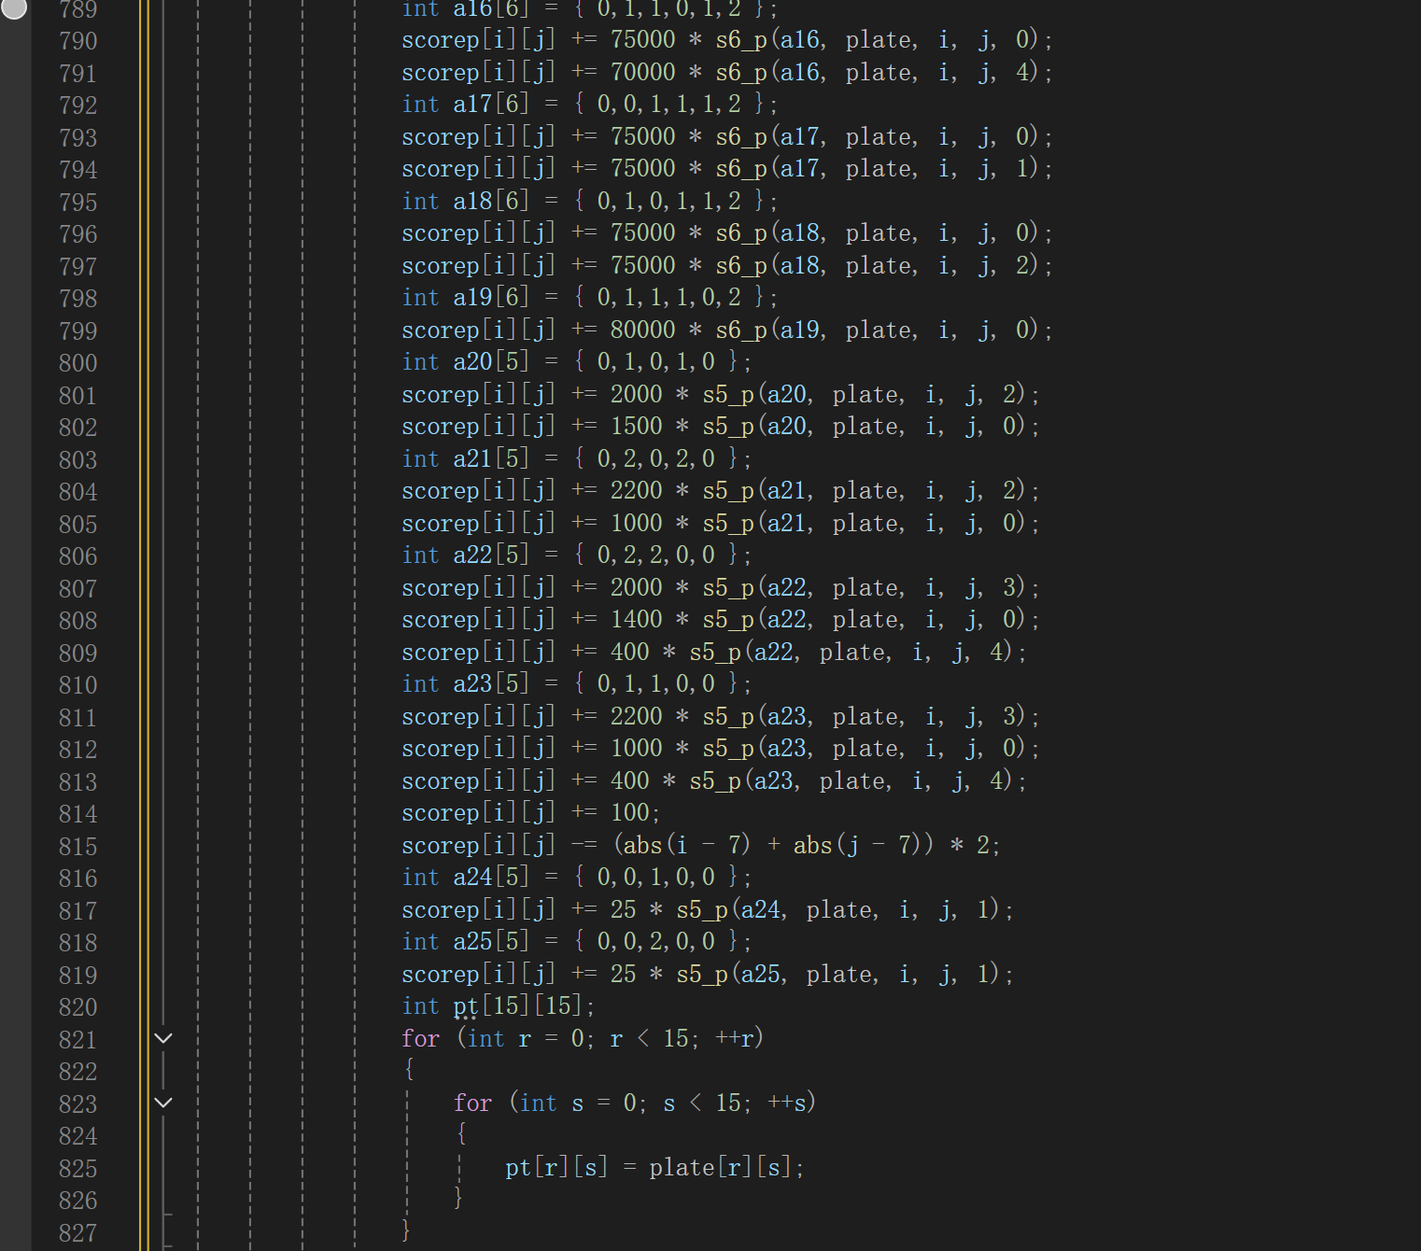
1.算法
核心的算法是alpha-beta剪枝算法（包含了这一步的得分+预测对手下一步的扣分）
首先设计一套评分流程，对于特定的局部局势进行打分

Slide 3
1.算法的部分优化
除了对局部形式的评估，额外对靠近棋盘中心的位置提高评分，使得下的棋倾向于靠近棋盘中心

Slide 4
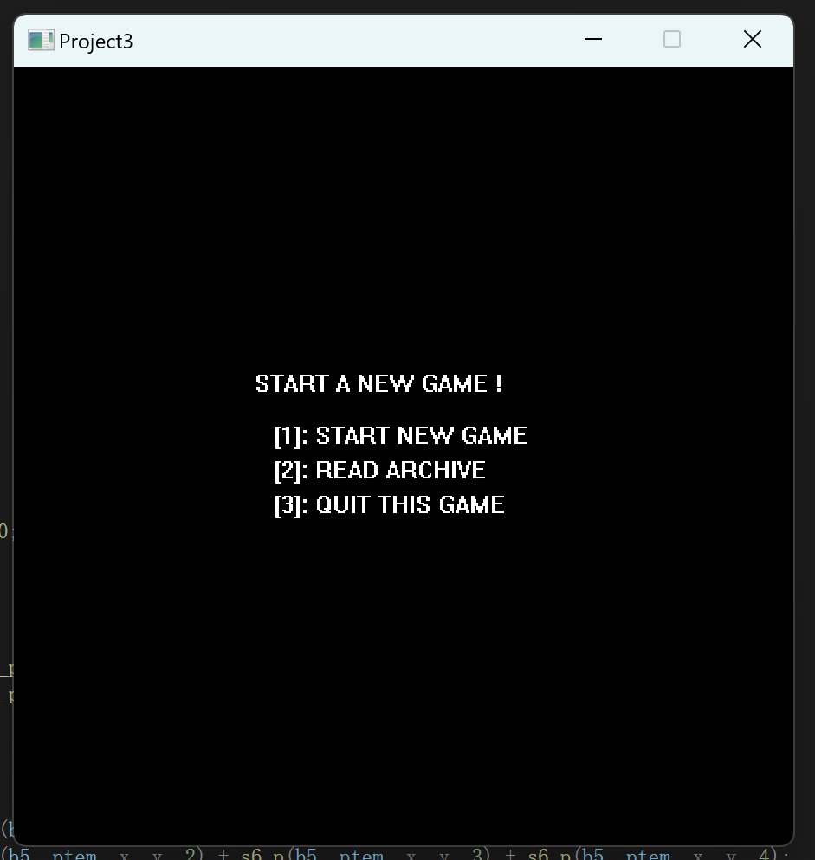
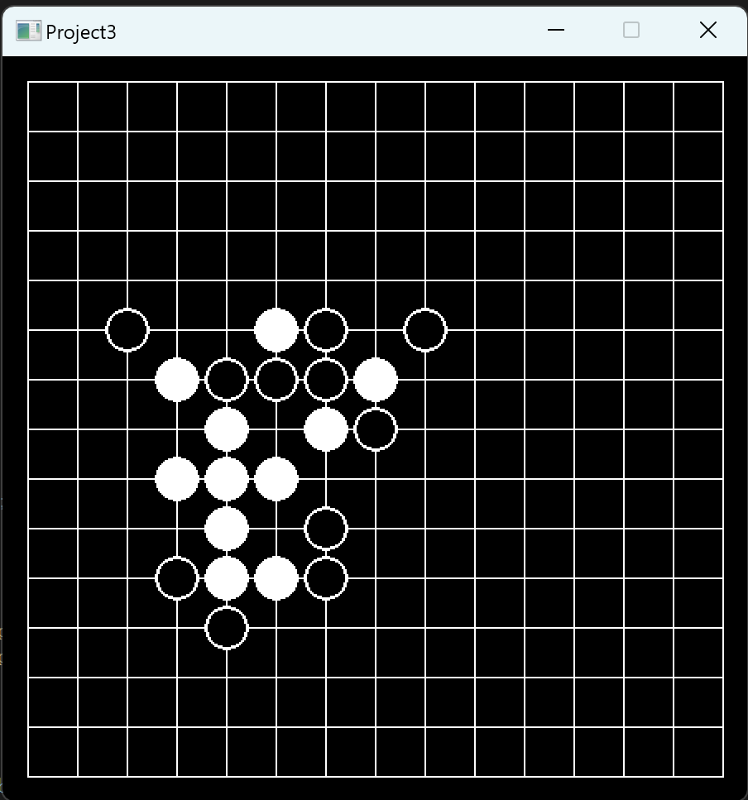
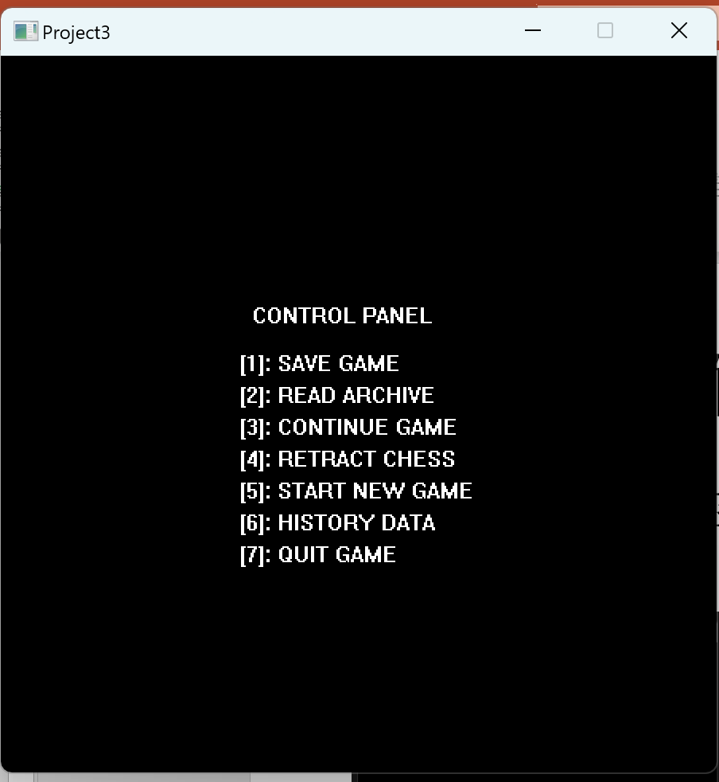
2.界面与操作逻辑
通过easyX实现的图形化界面

Slide 5
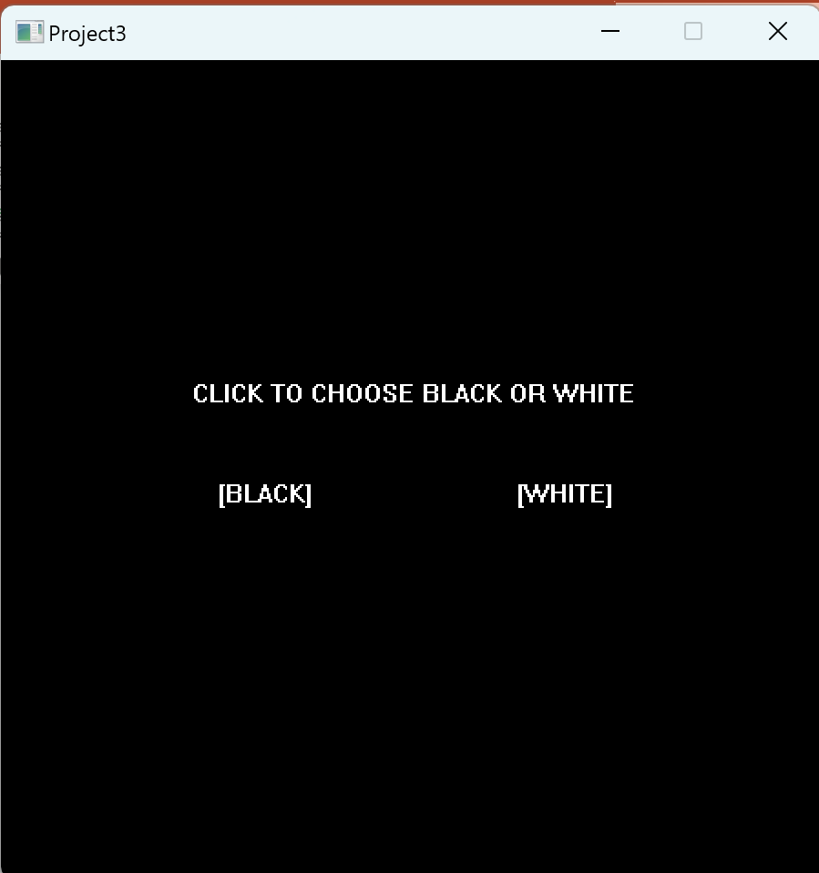
2.界面与操作逻辑
纯粹的鼠标操作逻辑，通过mousemsg获取鼠标坐标，通过单击鼠标落子，通过单击文字执行操作，通过鼠标右键呼出控制面板

Slide 6
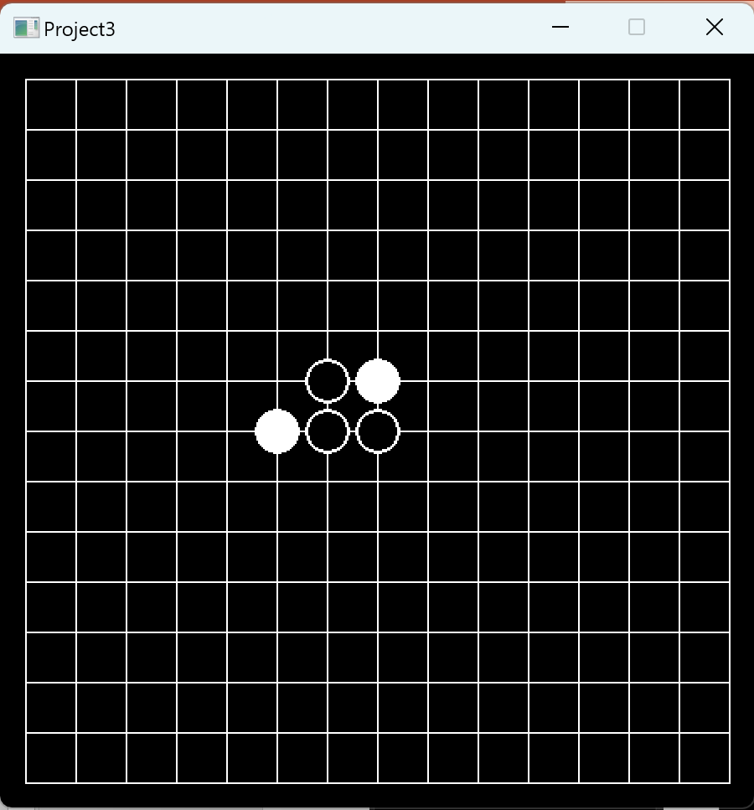
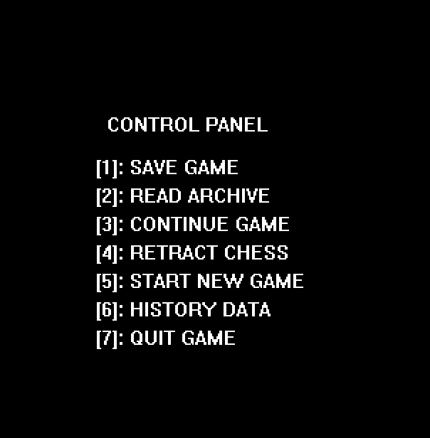
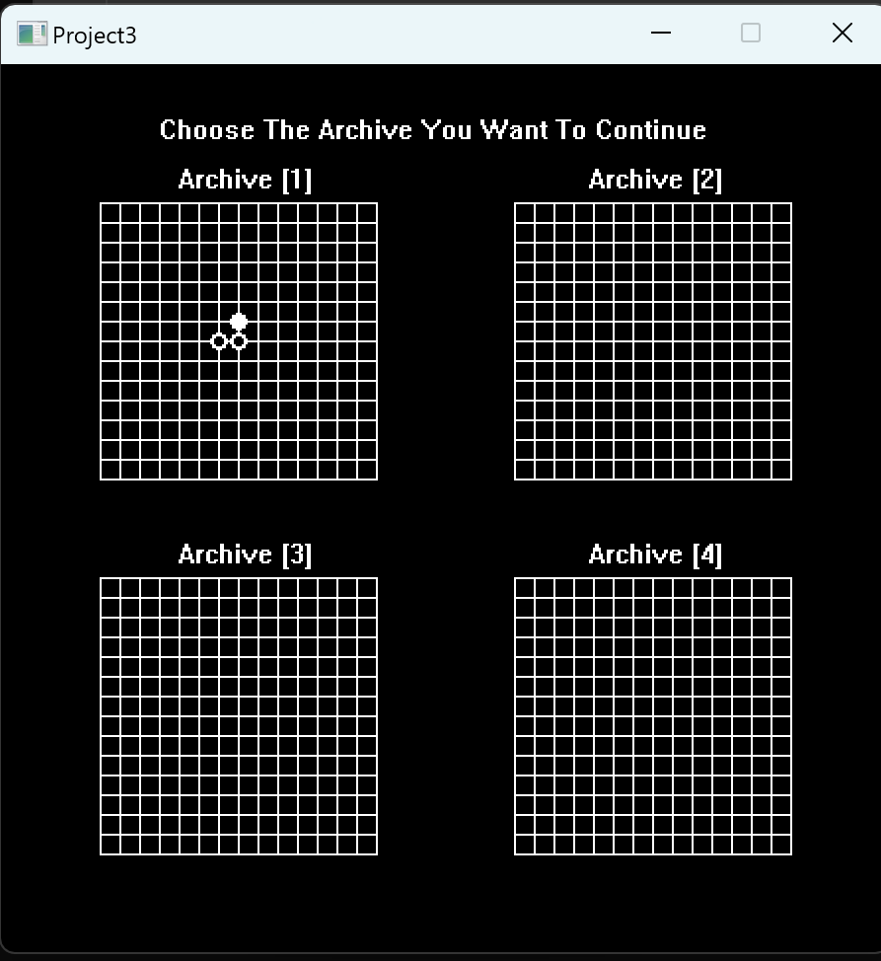
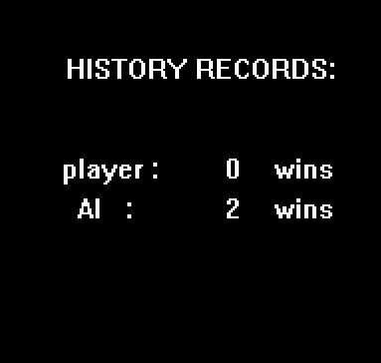
2.界面与操作逻辑
界面上，程序主要有以下几个界面：1.每局开始前询问是读档/开始新游戏/退出 2.选择先手后手 3.下棋落子界面 4.控制面板界面 5.存读档界面 6.各种过场界面 7.显示对局历史记录界面

Slide 7
2.界面与操作逻辑
询问是否开始新游戏或者读档
选择黑棋白棋
下棋（是否落子/存档/悔棋）
判定输赢，开始新的一局
中断游戏/读档

Slide 8
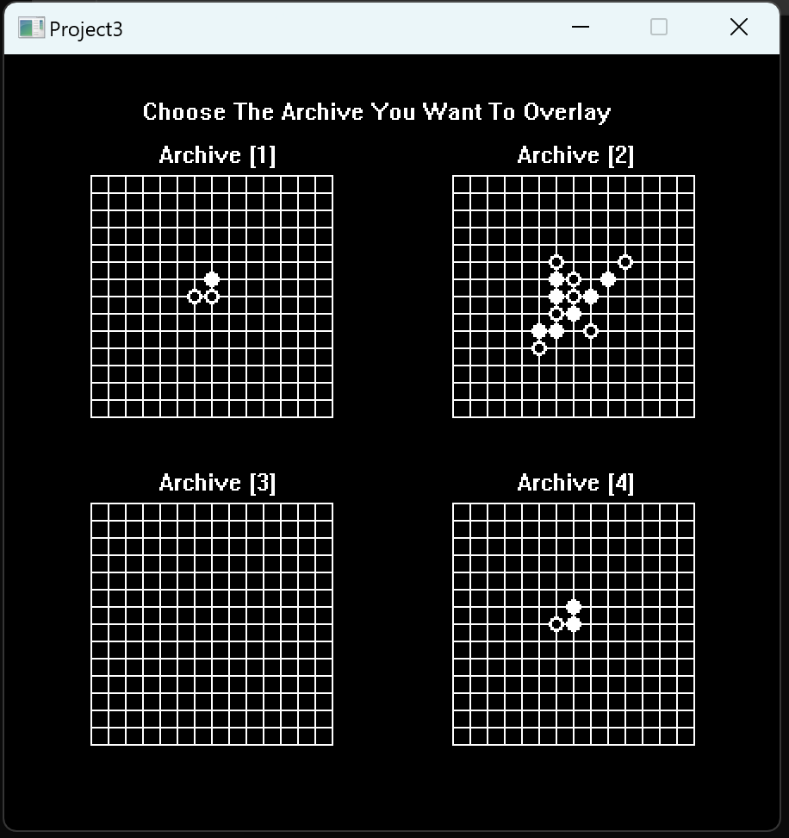
3.特色功能
存读档（通过生成CSV文件实现）
在读档界面可以看到档内的棋盘局势
总共有四个档可以存，只需要鼠标单击即可继续存档中的游戏
碰到空存档会重新选择黑棋白棋，如果存档非空则不需要

Slide 9
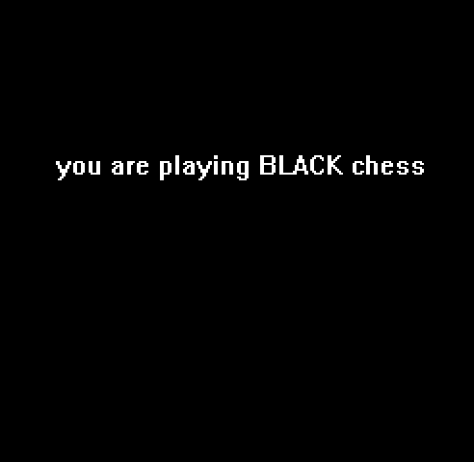
3.特色功能
存读档
读取存档之后，如果棋子过多玩家会难以分辨自己是白棋还是黑棋 所以读档后会提示一秒钟玩家执黑还是白
同样在存档的时候单击棋盘来确定覆盖哪一个存档

Slide 10
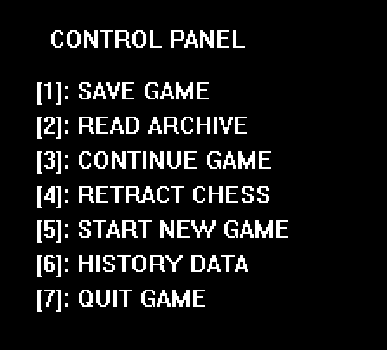
3.特色功能
悔棋
在控制面板界面可以点击文字进行悔棋（retract chess） 即使是读档也可以一直悔棋直到游戏开始
中断本局游戏，开始新的一局游戏
如果误入控制面板 可以点击continue game返回

Slide 11
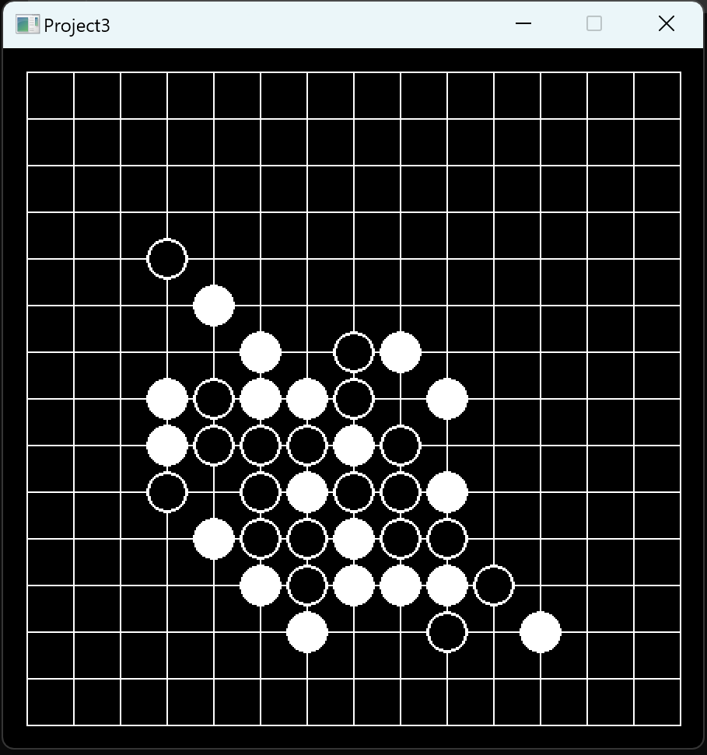
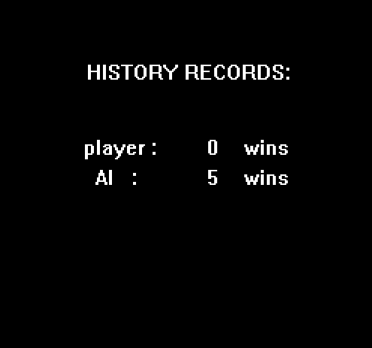
3.特色功能
查看历史输赢记录
检查禁手时，如果发现黑棋这一步是禁手，画面会暂时卡住无法落子

